Slide 1



Slide 2


Slide 3



ТЕНЕРИФЕ – экскурсионные программы
ШПАРГАЛКА ДЛЯ ТУРАГЕНТА
КАК ЗАБРОНИРОВАТЬ ТУРЫ НА ТЕНЕРИФЕ
В ОНЛАЙН ПОДБОРЕ SELFIE TRAVEL

Slide 4
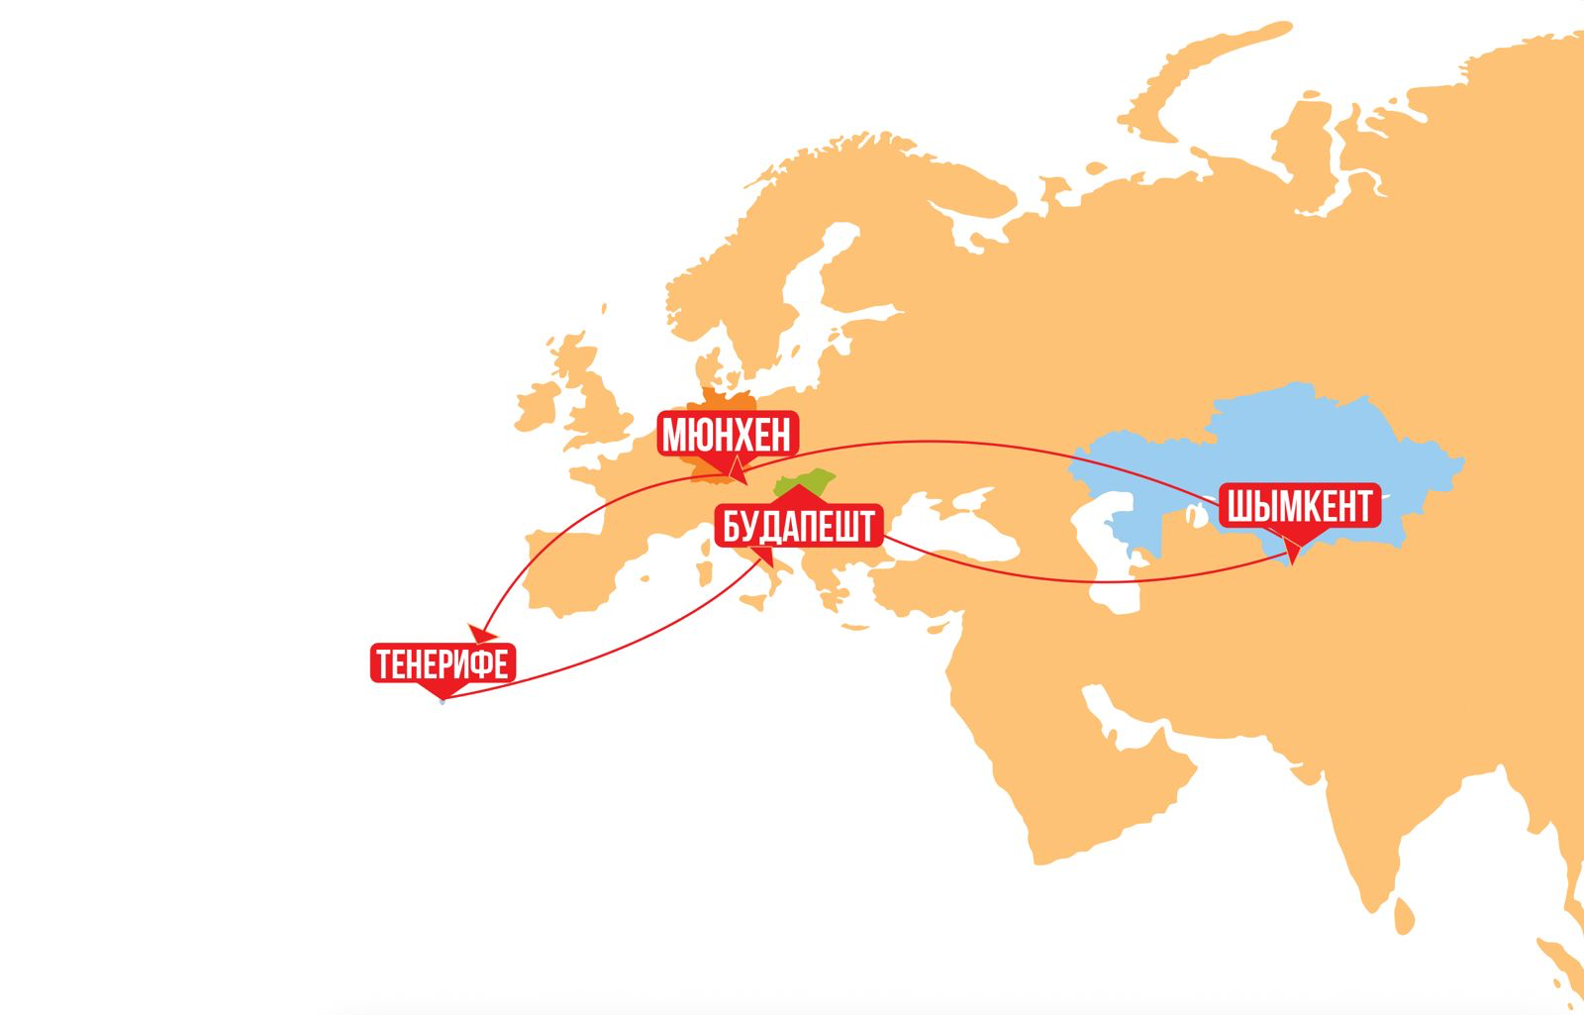
ТЕНЕРИФЕ – экскурсионные программы
МАРШРУТ ТУРА

Slide 5


Туры:
«Канары - Лучшее!»
«Тенерифе - на стыке Старого и нового Света!»
ТЕНЕРИФЕ – экскурсионные программы
Варинаты туров в онлайне Selfie Travel:
1. Туры с перелетами из Шымкента (вылеты по Четвергам до 16.10 включительно)
Чт 05:10 CIT 08:30 MUC DV 483 SCAT Airlines Boeing-737
Сб 11:25 BUD 20:00 CIT DV 490 SCAT Airlines Boeing-737
2. Туры без перелета вкладка ОТЕЛИ, в разделе ТУРЫ выбираем «Экскурсионные туры на Тенерифе без авиаперелета»

Slide 6
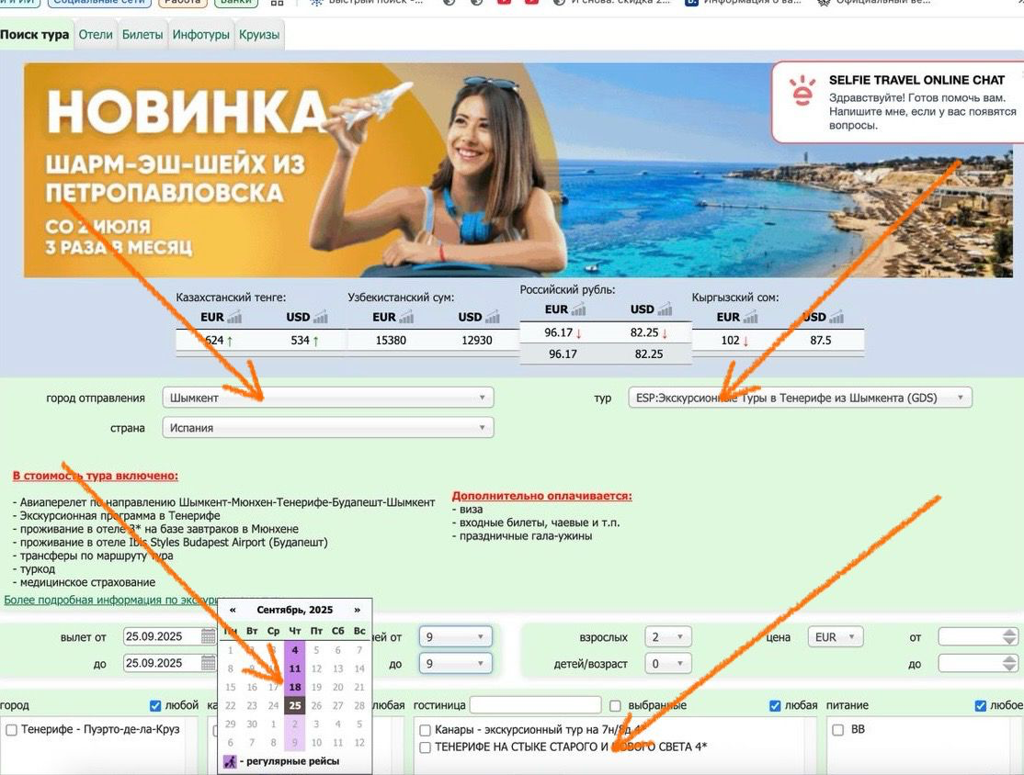
ТЕНЕРИФЕ – экскурсионные программы
ТУРОПЕРАТОР SELFIE TRAVEL ЯВЛЯЕТСЯ ЧЛЕНОМ СОВЕТА АССОЦИАЦИИ ТУРОПЕРАТОРОВ РК
ЧЛЕН КОМИТЕТА ТУРИСТСКОЙ АССОЦИАЦИИ НАЦИОНАЛЬНОЙ ПАЛАТЫ ПРЕДПРИНИМАТЕЛЕЙ РК
УЧАСТНИК СИСТЕМЫ ГАРАНТИРОВАНИЯ ПРАВ ГРАЖДАН РК В СФЕРЕ ВЫЕЗДНОГО ТУРИЗМА
«ТУРИСТІК КАМКОР»

Slide 7
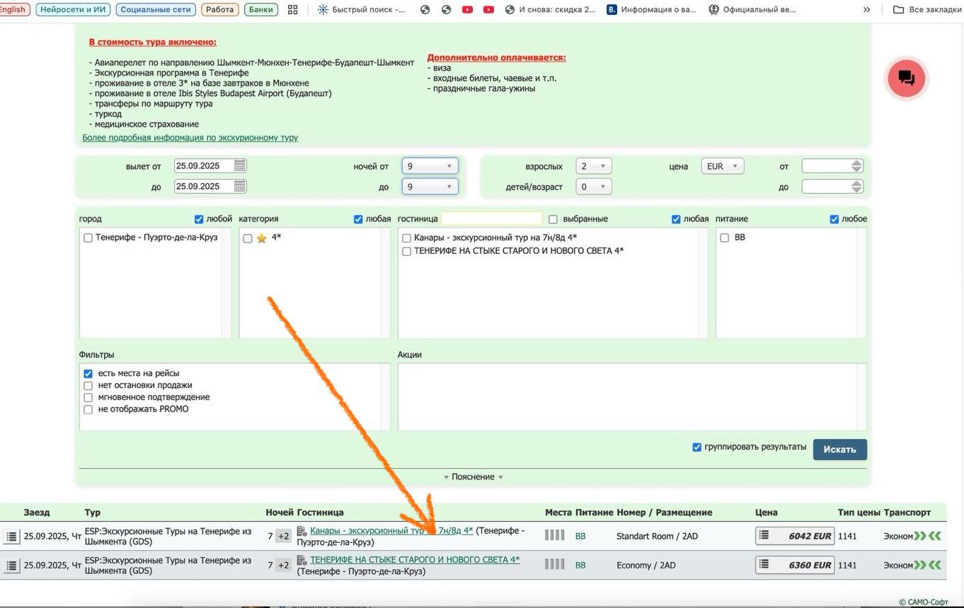
ТЕНЕРИФЕ – экскурсионные программы
ТУРОПЕРАТОР SELFIE TRAVEL ЯВЛЯЕТСЯ ЧЛЕНОМ СОВЕТА АССОЦИАЦИИ ТУРОПЕРАТОРОВ РК
ЧЛЕН КОМИТЕТА ТУРИСТСКОЙ АССОЦИАЦИИ НАЦИОНАЛЬНОЙ ПАЛАТЫ ПРЕДПРИНИМАТЕЛЕЙ РК
УЧАСТНИК СИСТЕМЫ ГАРАНТИРОВАНИЯ ПРАВ ГРАЖДАН РК В СФЕРЕ ВЫЕЗДНОГО ТУРИЗМА
«ТУРИСТІК КАМКОР»

Slide 8
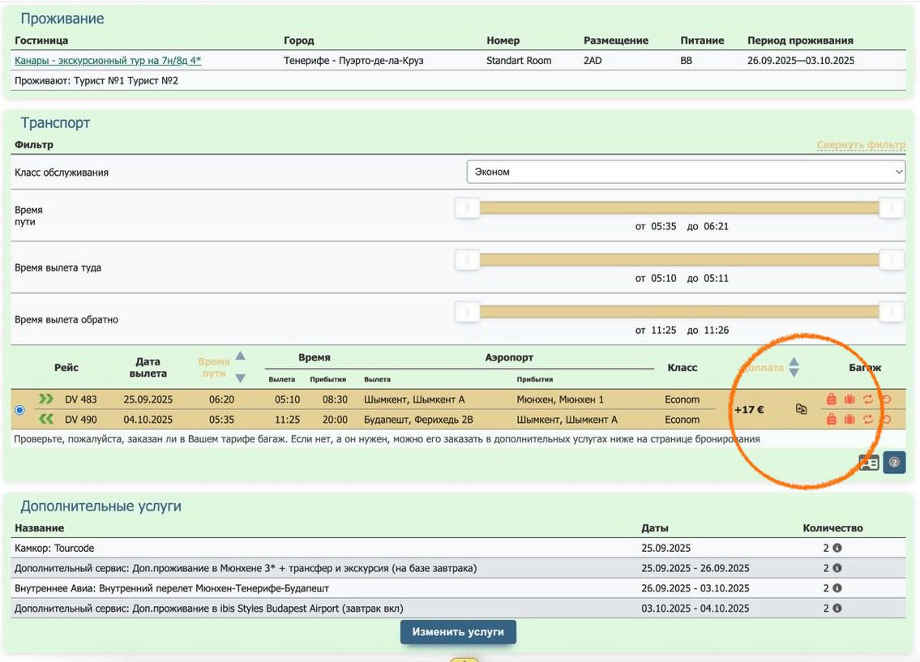
ТЕНЕРИФЕ – экскурсионные программы

Slide 9

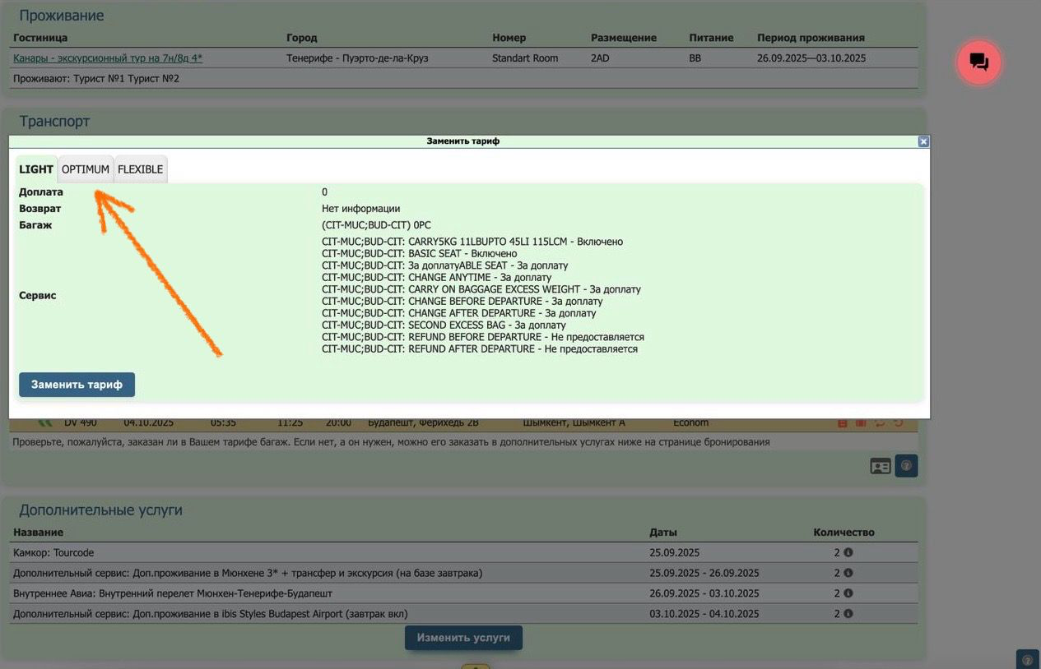
ТЕНЕРИФЕ – экскурсионные программы
ТЕНЕРИФЕ – экскурсионные программы

Slide 10
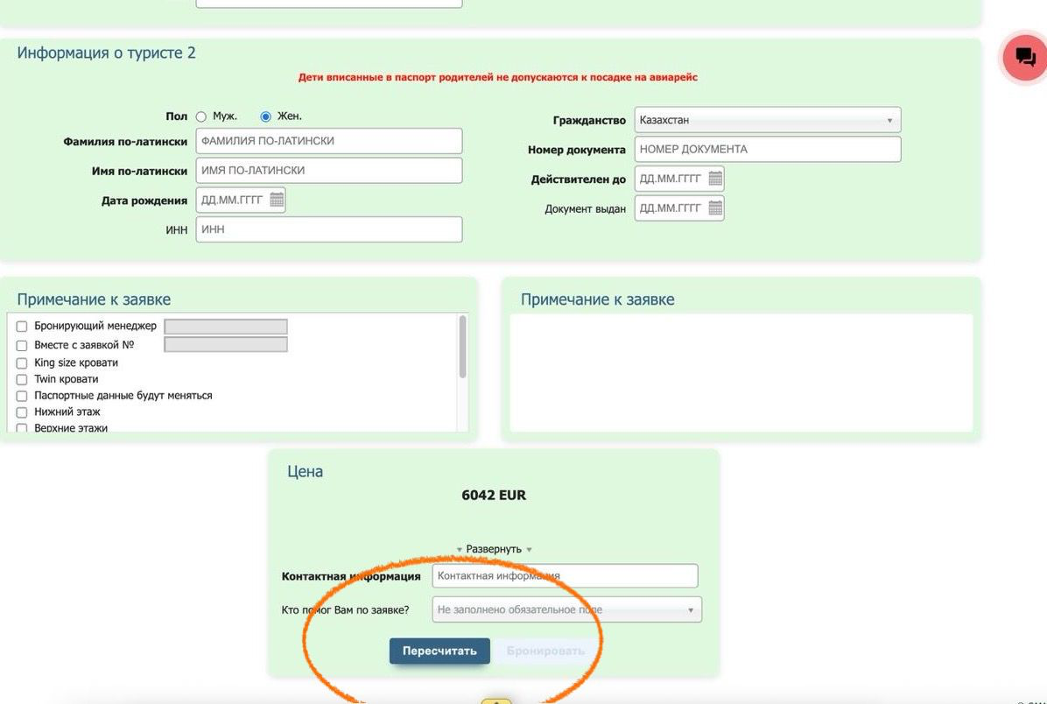
ТЕНЕРИФЕ – экскурсионные программы
ТЕНЕРИФЕ – экскурсионные программы

Slide 11
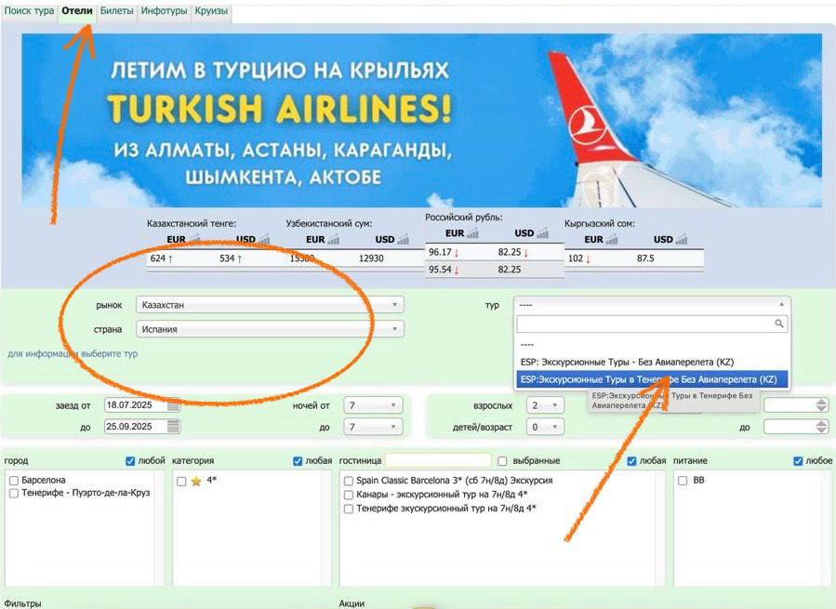
ТЕНЕРИФЕ – экскурсионные программы
ТЕНЕРИФЕ – экскурсионные программы

Slide 12

Спасибо за Внимание!

